Slide 1


Хронология развития Московского метрополитена
1935-2022
Выполнил:
Студент 1 курса
Группы БАСО-04-22 Кузнецов А.А.
Проверила:
Ковалевская М.П.

Slide 2
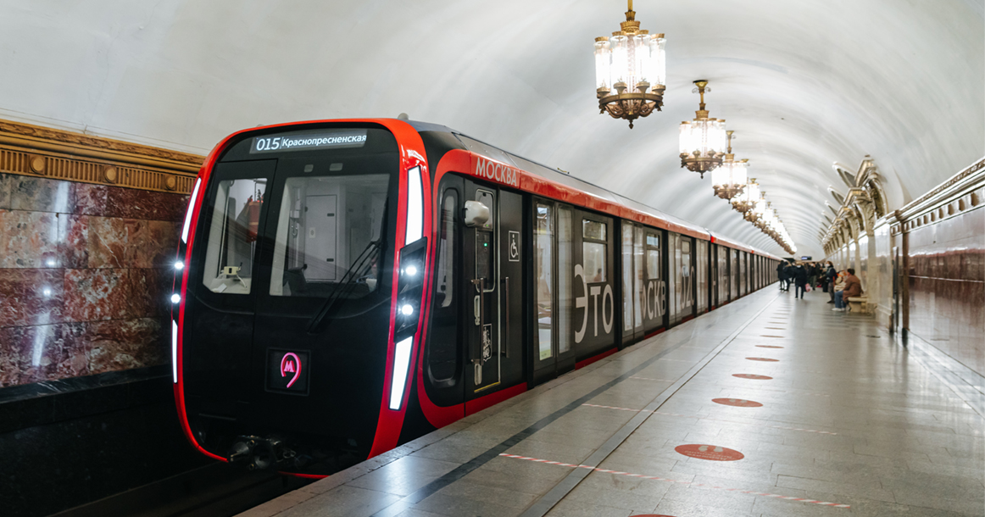
В ходе повествования вы узнаете:
Введение
Как строились станции метро
Как хронологически развивалось метро
Роль метрополитена во время Великой Отечественной войны
Как изменится метро в будущем
Как менялись подвижные составы
Как модернизируются станции

Slide 3
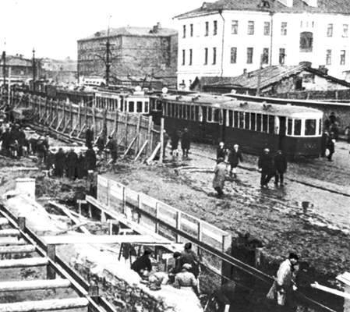
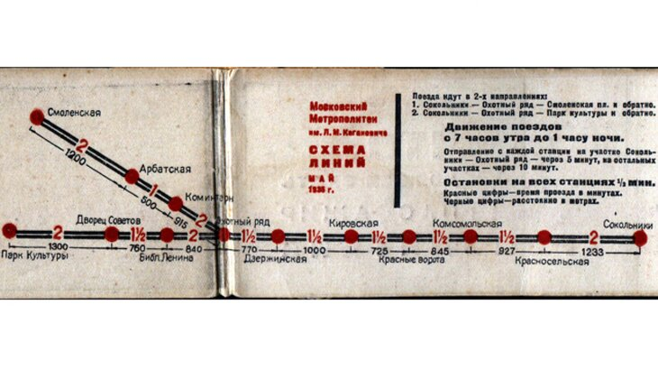
Основная часть | Начало
15 июня 1931 года на Пленуме Центрального комитета Коммунистической партии Советского Союза после доклада первого секретаря Московского горкома партии Лазаря Кагановича было принято решение о строительстве Московского метрополитена.
В ноябре 1931 года начали строить первый опытный участок на Русаковской улице (р-н Сокольники).
4 февраля 1935 года прошёл первый пробный поезд, а 6 февраля 1935 года Московский метрополитен сдали в эксплуатацию.
15 мая 1935 года совершилось открытие метрополитена.
Первая официальная схема (1935)
Строительство первой линии метро

Slide 4
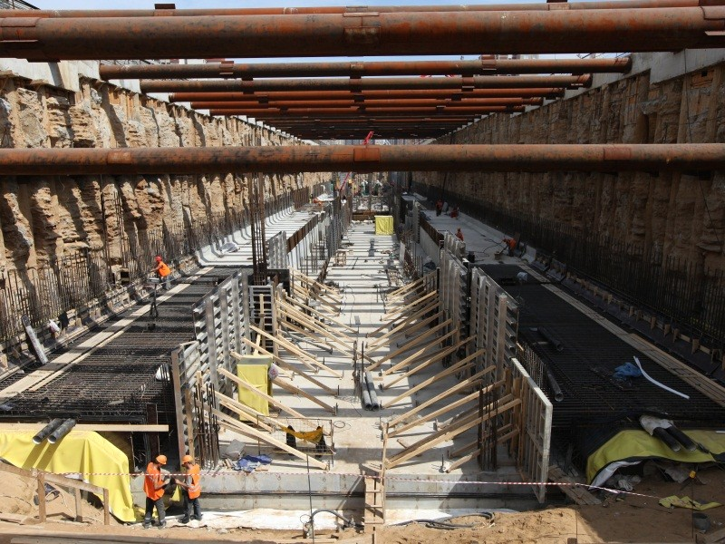
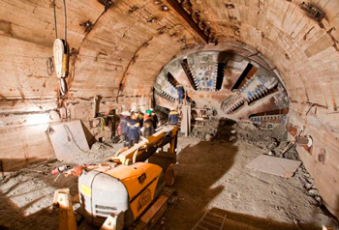
Основная часть | Начало | Способы строительства метрополитена
Первые станции Московского метрополитена строились путем открытого, траншейного и щитового способов
Открытый способ применяют при сооружении линий метрополитена мелкого заложения (проходящих на глубине 10-15 м от поверхности земли), при этом все работы по возведению тоннельных конструкций выполняют в открытых котлованах, которые после завершения строительства засыпают грунтом.
Щитовой способ, основанный на применении щита — передвижной металлической крепи, под защитой которой производится разработка грунта в забое на полное сечение (профиль) и осуществляется возведение тоннельной обделки.
Траншейный способ, при котором котлован разрабатывают по частям (в этом случае для устройства вертикальных стен тоннеля используют способ «стена в грунте»).

Slide 5
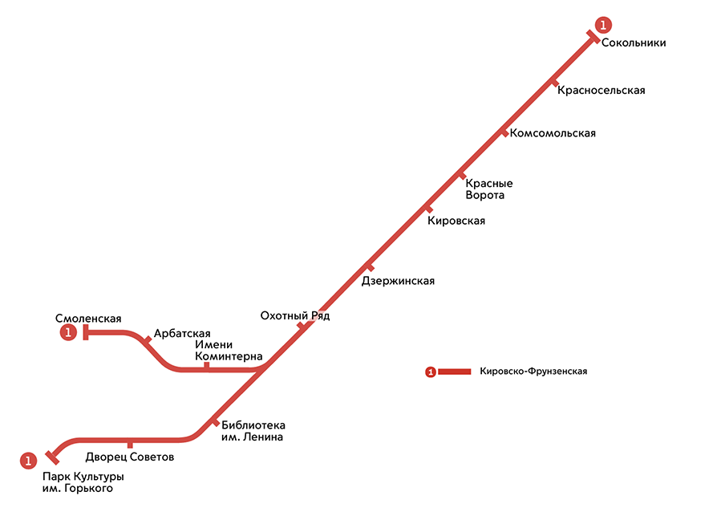
Основная часть | Начало
Метро в 1935 году

Slide 6
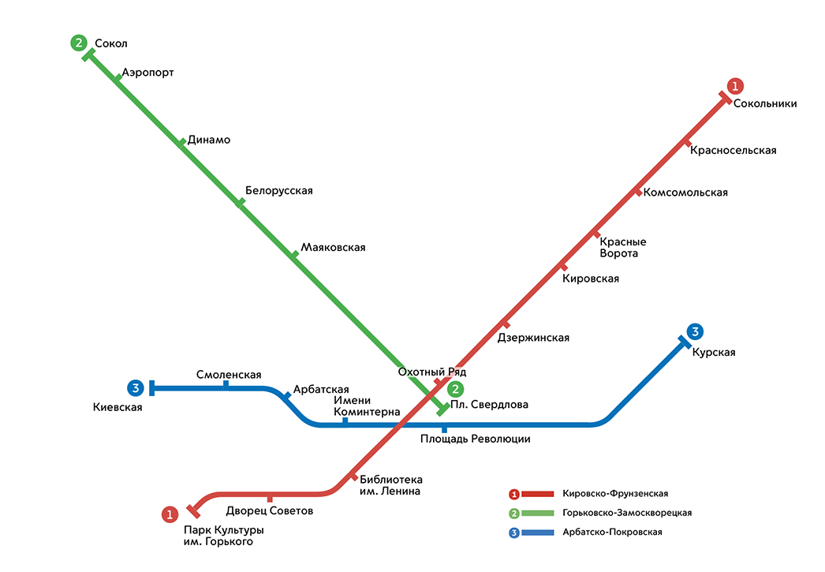
Основная часть | Начало
Метро к 1941 году

Slide 7
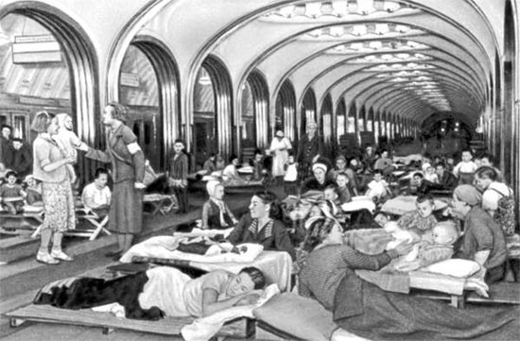
Основная часть | Великая Отечественная война
Во время Великой Отечественной войны метро использовали как бомбоубежище.
15 октября 1941 года было принято решение закрыть Московский метрополитен. Метро, как стратегический объект, предполагалось уничтожить, а оставшиеся вагоны и оборудование вывезти. Утром 16 октября 1941 года в день паники в Москве метрополитен впервые не был открыт. Это был единственный раз в истории московского метро, когда оно не работало. Однако Государственный комитет обороны признал ошибочным такое решение — через несколько часов приказ об уничтожении метро был отменён и в 14:12 на Кировско-Фрунзенскую линию подали напряжение, в 18:05 поступил приказ о возобновлении движения, а в 18:45 пошёл первый поезд.

Slide 8
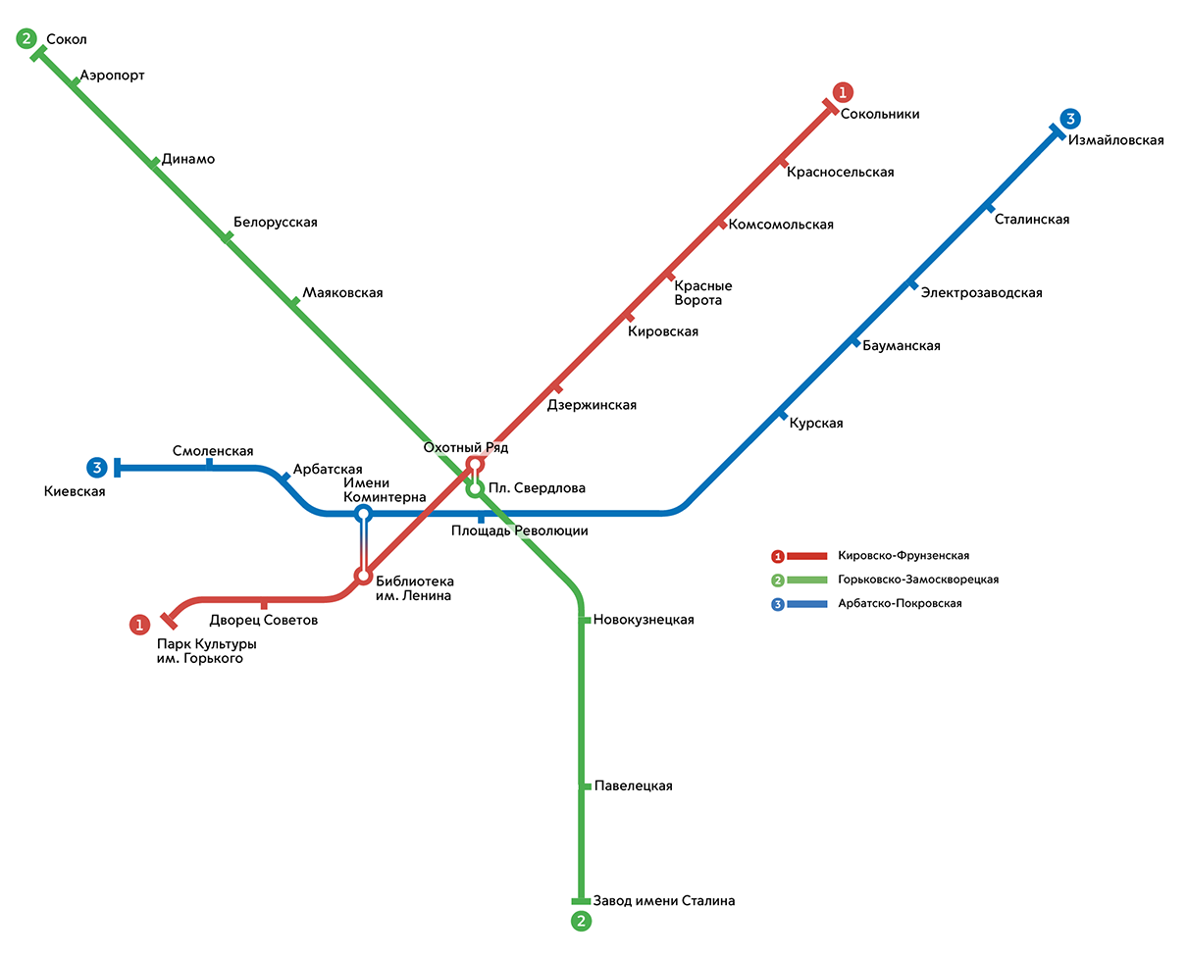
Основная часть | Великая Отечественная война
Великая Отечественная война не остановила метростроителей — они продолжали возводить третью очередь подземки. Метро двинулось на юг и восток Москвы. За годы войны проложено более 13 километров линий и открыто семь станций.
Метро к 1946 году

Slide 9
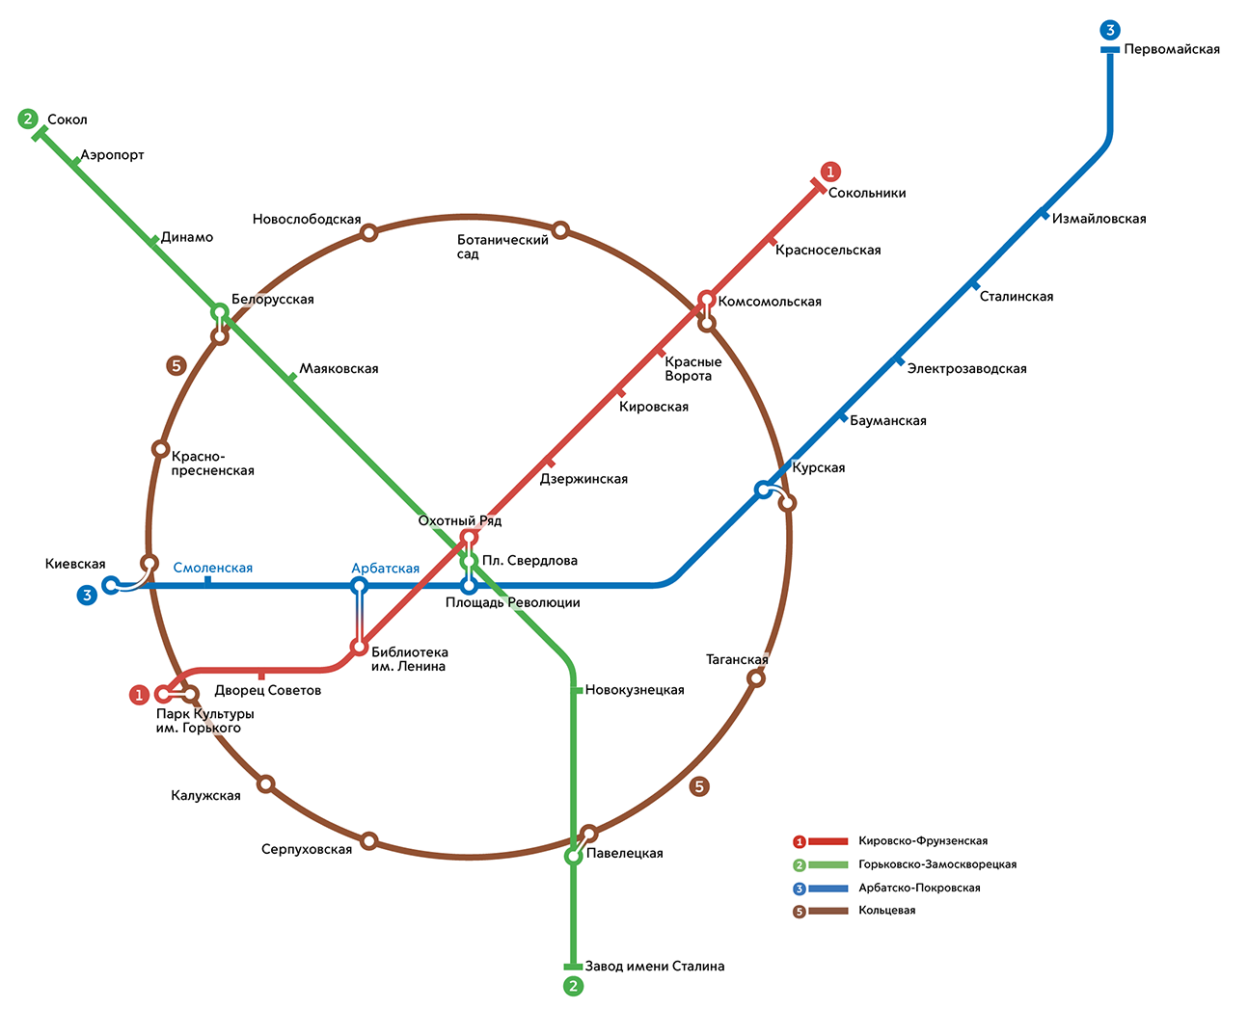
Основная часть | Кольцевая линия
После войны начали строительство четвёртой очереди метрополитена — Кольцевой линии и глубокой части Арбатской линии от «Площади Революции» до «Киевской»
Метро в 1954 году
Завершено строительство Кольцевой линии

Slide 10
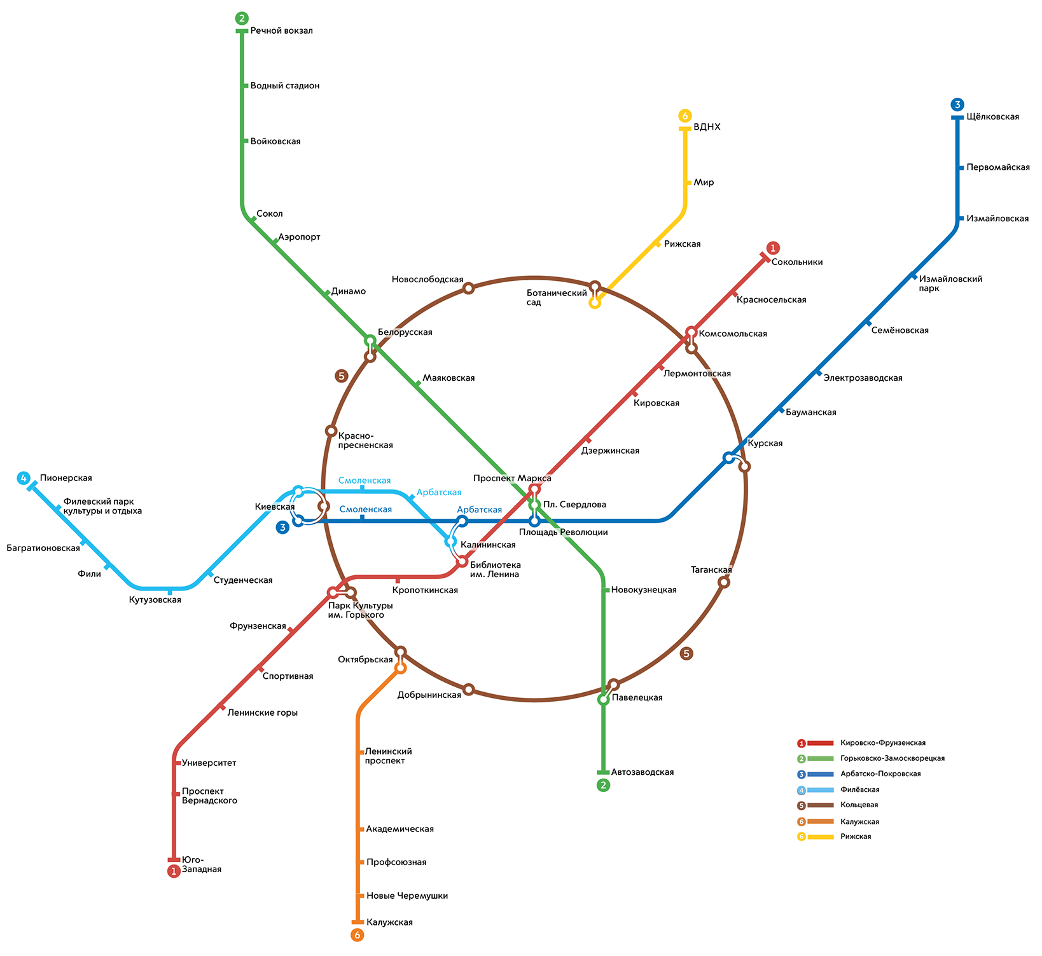
Основная часть | 1964
С 1955 года в связи с постановлением ЦК КПСС и Совета министров СССР «Об устранении излишеств в проектировании и строительстве» упор в развитии метрополитена был сделан на увеличение темпов строительства за счёт удешевления строительства станций. На каждую станцию стали выделять определённую сумму, и в неё необходимо было уложиться. От дорогих индивидуальных проектов каждой станции стали переходить к дешёвым типовым проектам.
Метро в 1964 году
Активно развивается концепция радиусов, соединённых лишь с Кольцевой линией

Slide 11
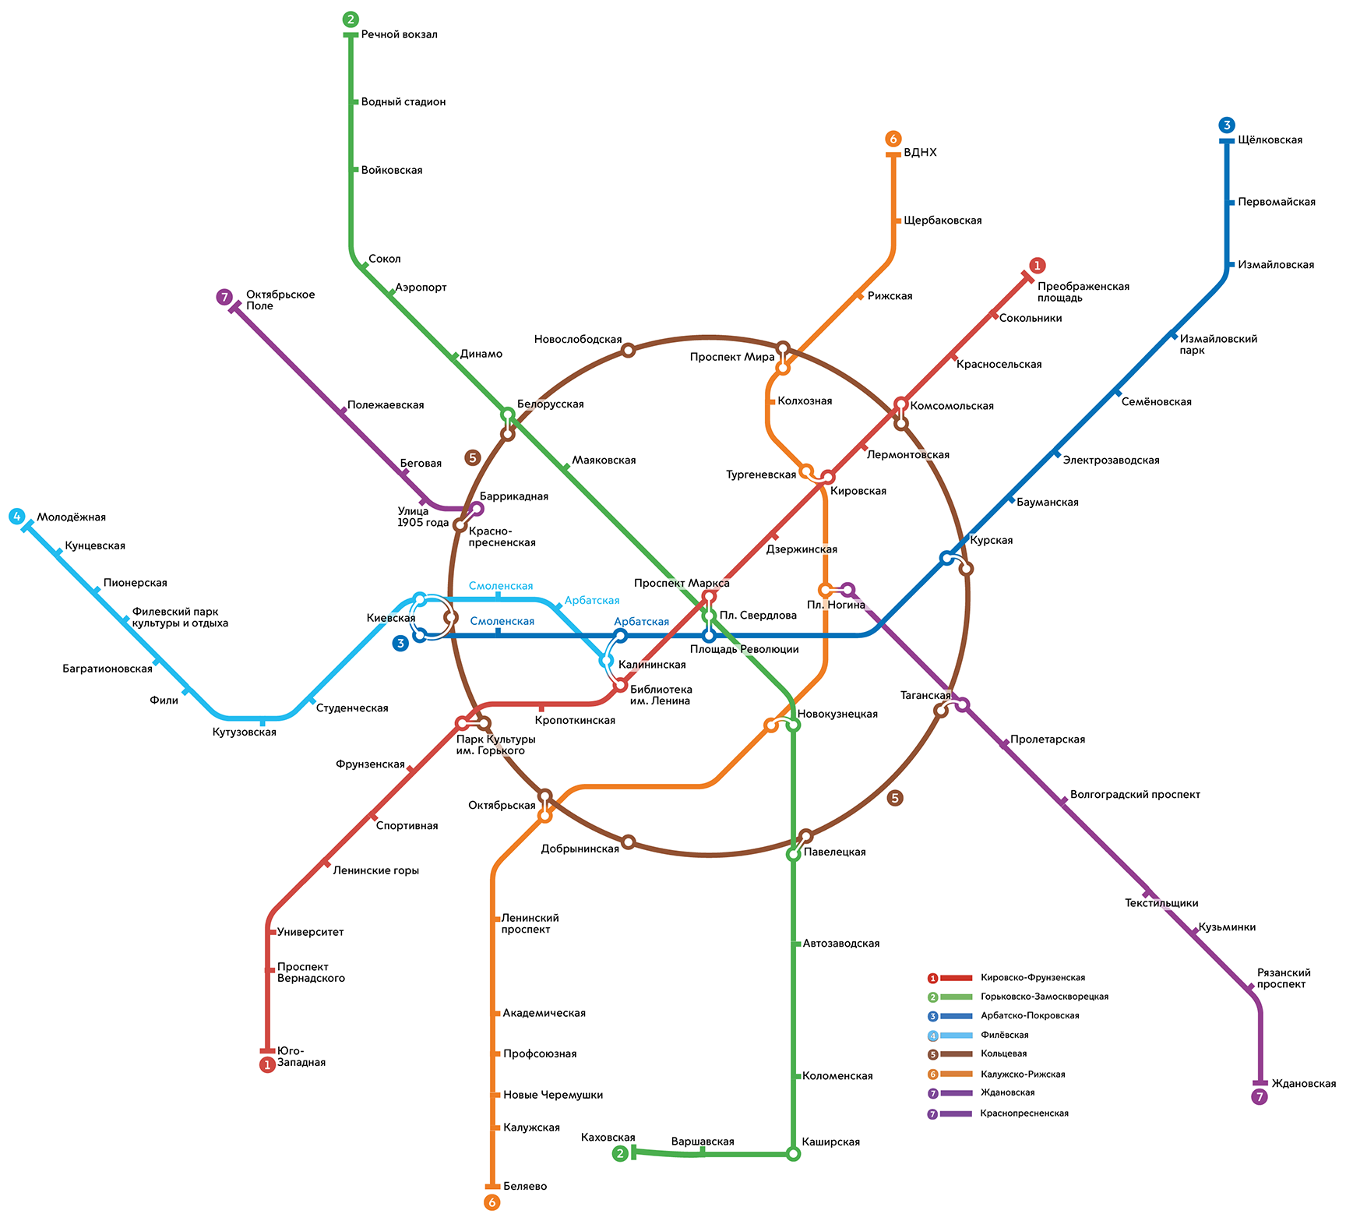
Основная часть | 1974
В 1971 году радиусы были объединены в диаметральную линию — Калужско-Рижскую.
Метро в 1974 году

Slide 12
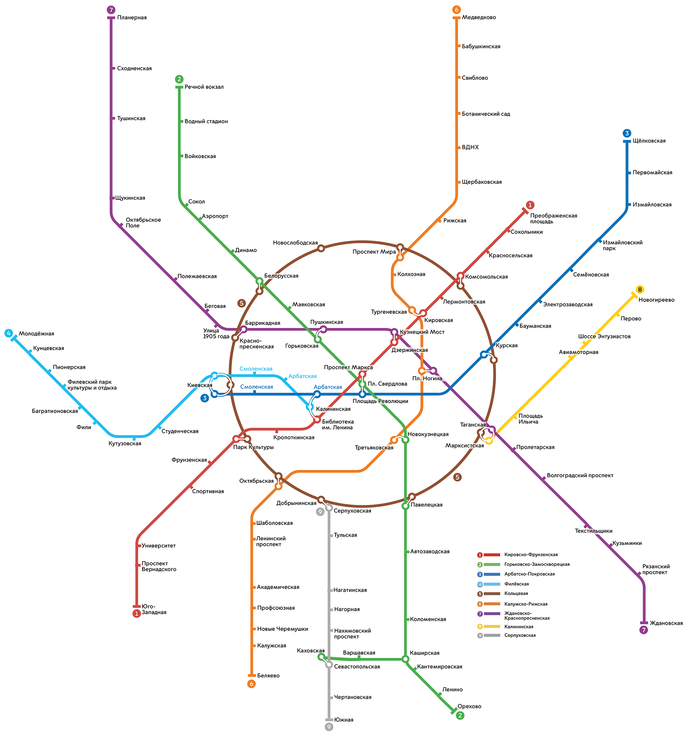
Основная часть | 1984
В 1975 году радиусы были объединены в диаметральную линию — Ждановско-Краснопресненскую.
С конца 1970-х по начало 1990-х введены Калининская (1979—1986) и Серпуховско-Тимирязевская (1983—1994) линии, которые были построены по подобному проекту, сначала как радиус от кольца с постепенным продлением в обратном направлении, через центр, с образованием нового диаметра.
В середине 1980-х годов появляется концепция скоростных хордовых линий метро, ведущих в спальные районы и аэропорты за пределами МКАД.
Метро в 1984 году

Slide 13
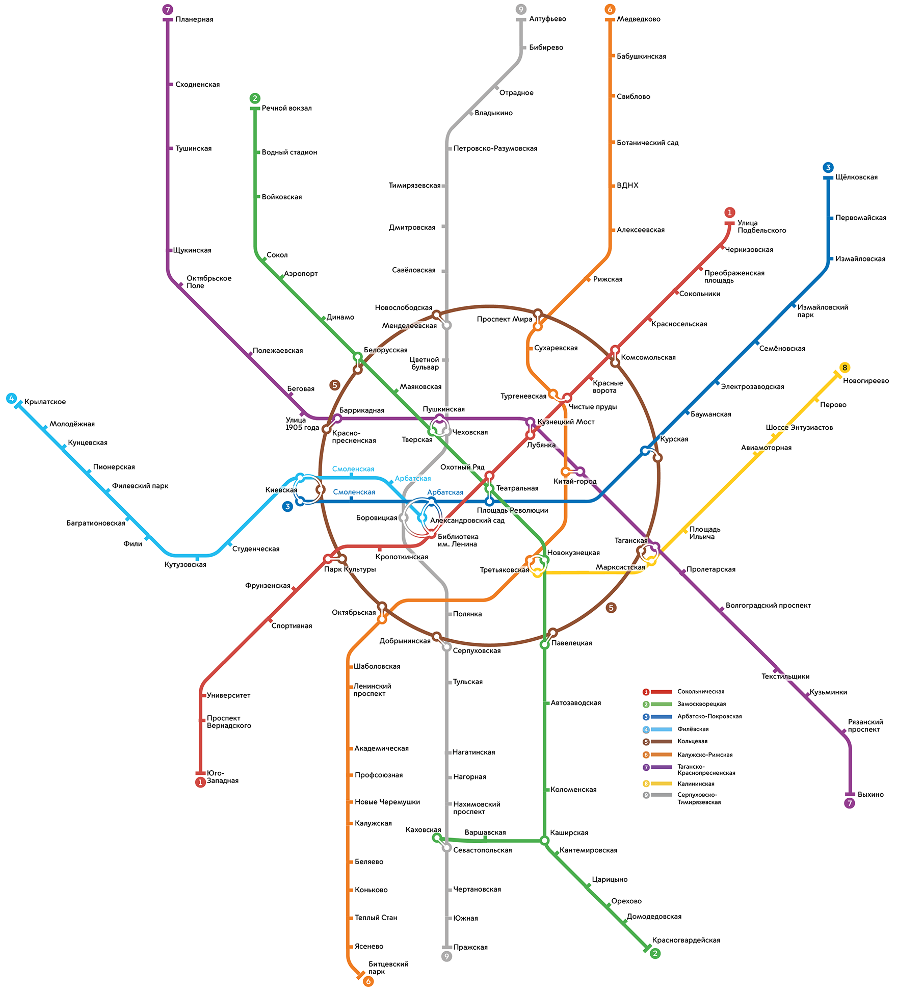
Основная часть | 1994
В 1992—1994 годах достроили северный участок Серпуховско-Тимирязевской линии.
В середине 1990-х появились новые проекты развития скоростного транспорта Москвы: лёгкое метро, монорельс, мини-метро и скоростная транспортная система.
Метро в 1994 году

Slide 14
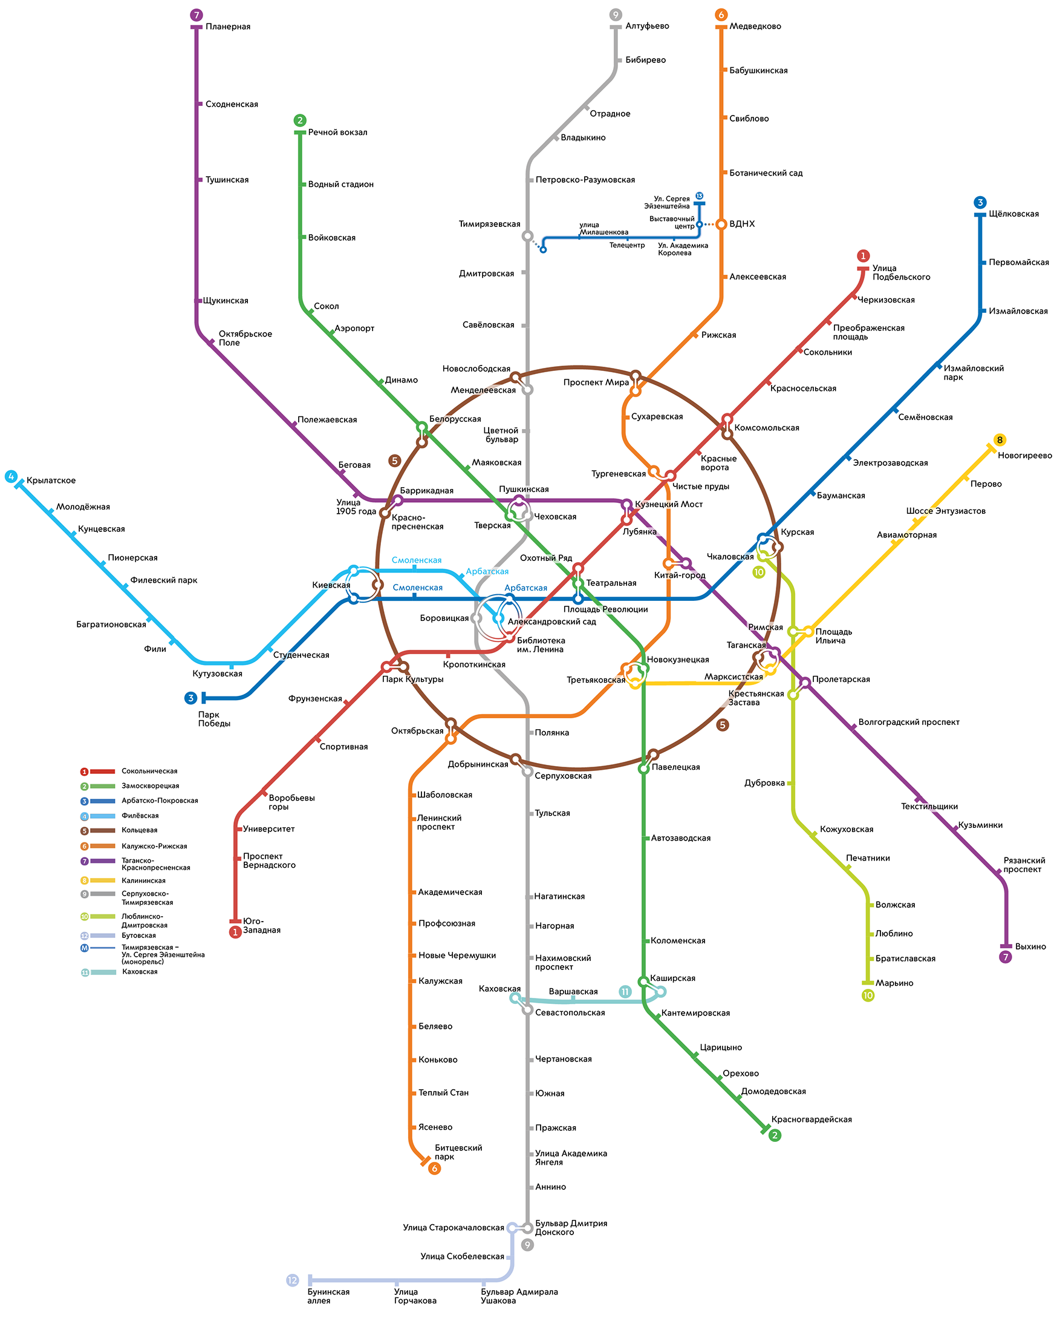
Основная часть | 2004
В 2004 году была построена линия монорельса. Планировался проект мини-метро. Оно должно было иметь кривые меньшего радиуса, более крутые подъёмы и более короткие платформы по сравнению с обычным метрополитеном. Однако затем от мини-метро отказались, в итоге в 2005 году было построено простое ответвление с двумя станциями: «Выставочная» и «Международная».
В 2000—2001 годах достроили южный участок Серпуховско-Тимирязевской линии, в конце 2002 года открыли конечную станцию «Бульвар Дмитрия Донского», впервые выводившую метро за МКАД, оставаясь при этом на территории Москвы.
В 2003 году пущена Бутовская линия, в то время полностью расположенная за МКАД.
Метро в 2004 году

Slide 15
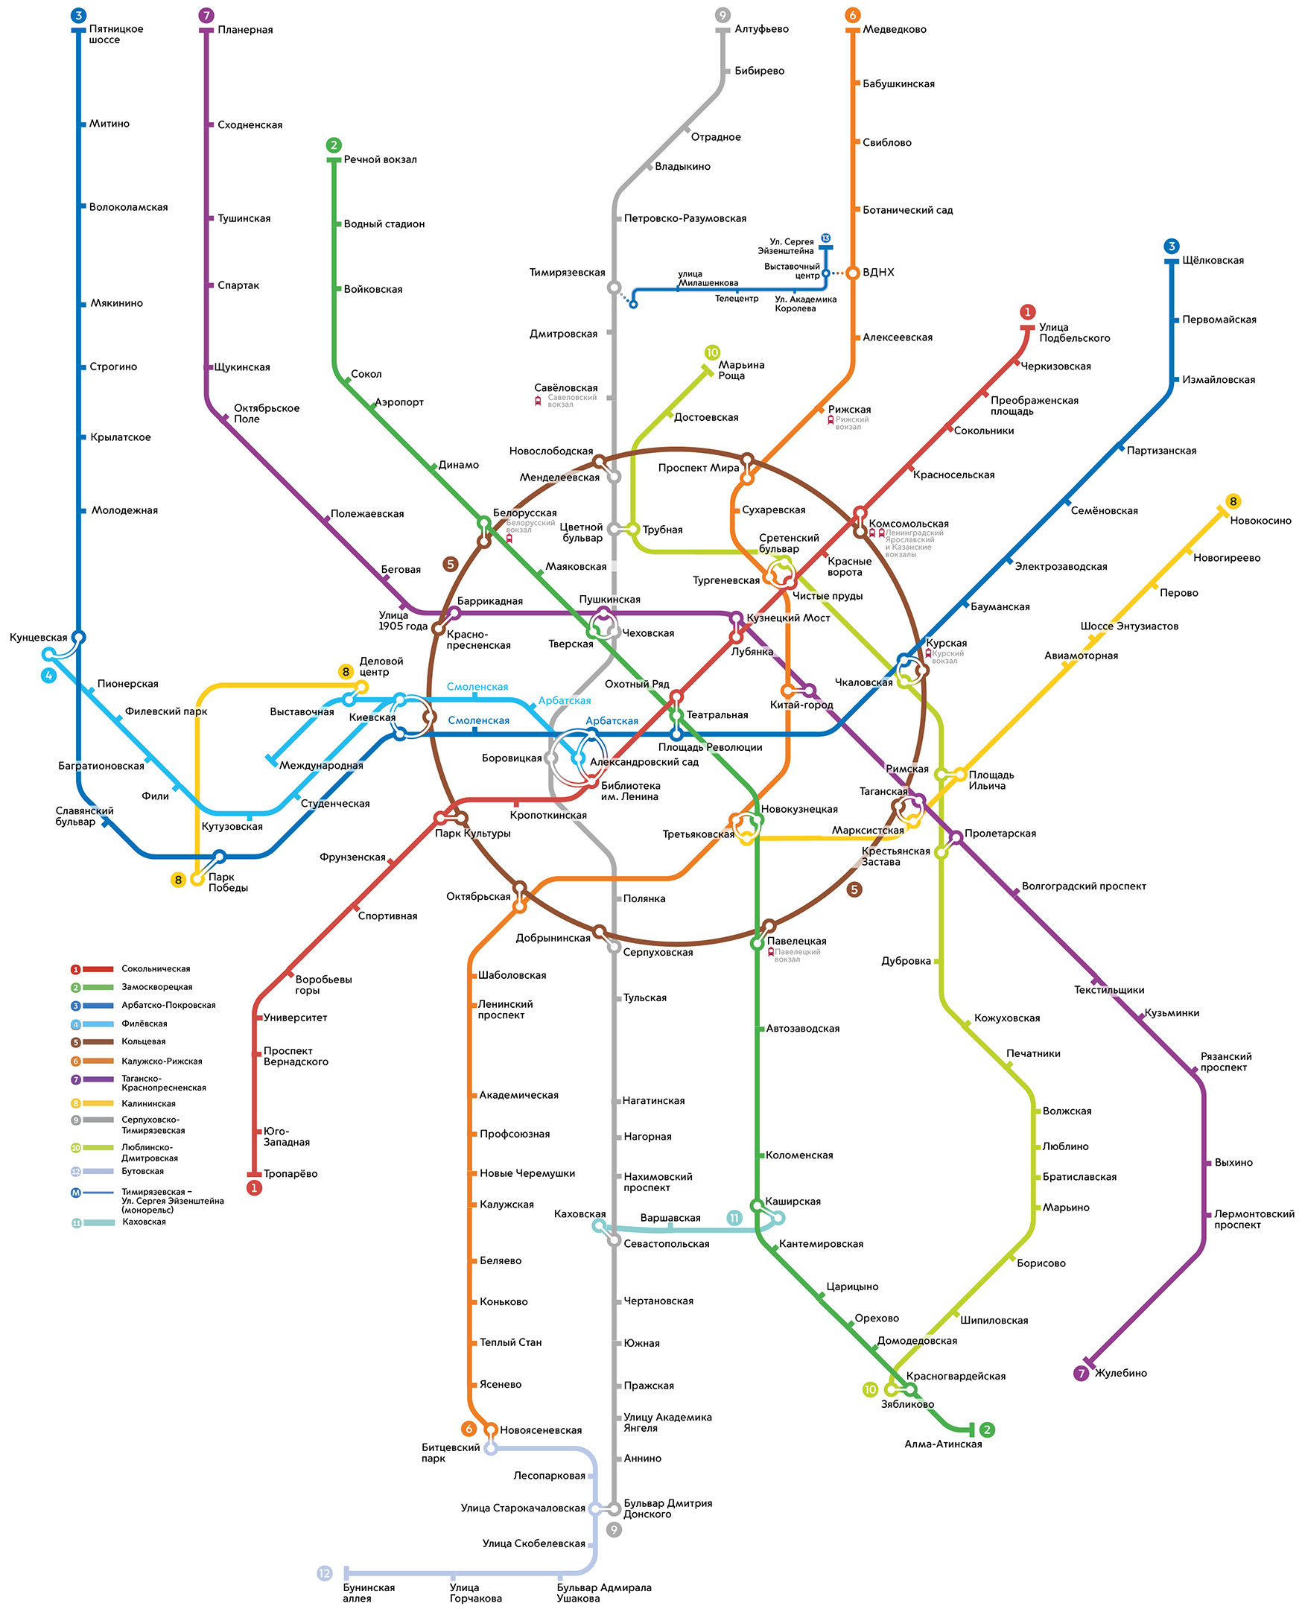
Основная часть | 2014
В 2003—2009 годах Арбатско-Покровскую линию продлили, включили участок Филёвской линии. На этой линии построена первая станция на территории Московской области и одновременно первая станция, построенная на частные деньги, — «Мякинино».
В 2007—2010 годах Люблинско-Дмитровскую линию продлили через центр города до станции «Марьина Роща», а в декабре 2011 года открыли южный участок
В августе 2012 года вышла за пределы МКАД ещё одна линия — Калининская. Была открыта станция «Новокосино», некоторые выходы которой частично расположены в подмосковном Реутове. В декабре того же года открыли станции метро «Алма-Атинская» и «Пятницкое шоссе» В ноябре 2013 года Таганско-Краснопресненская линия была продлена за МКАД.
Метро в 2014 году

Slide 16
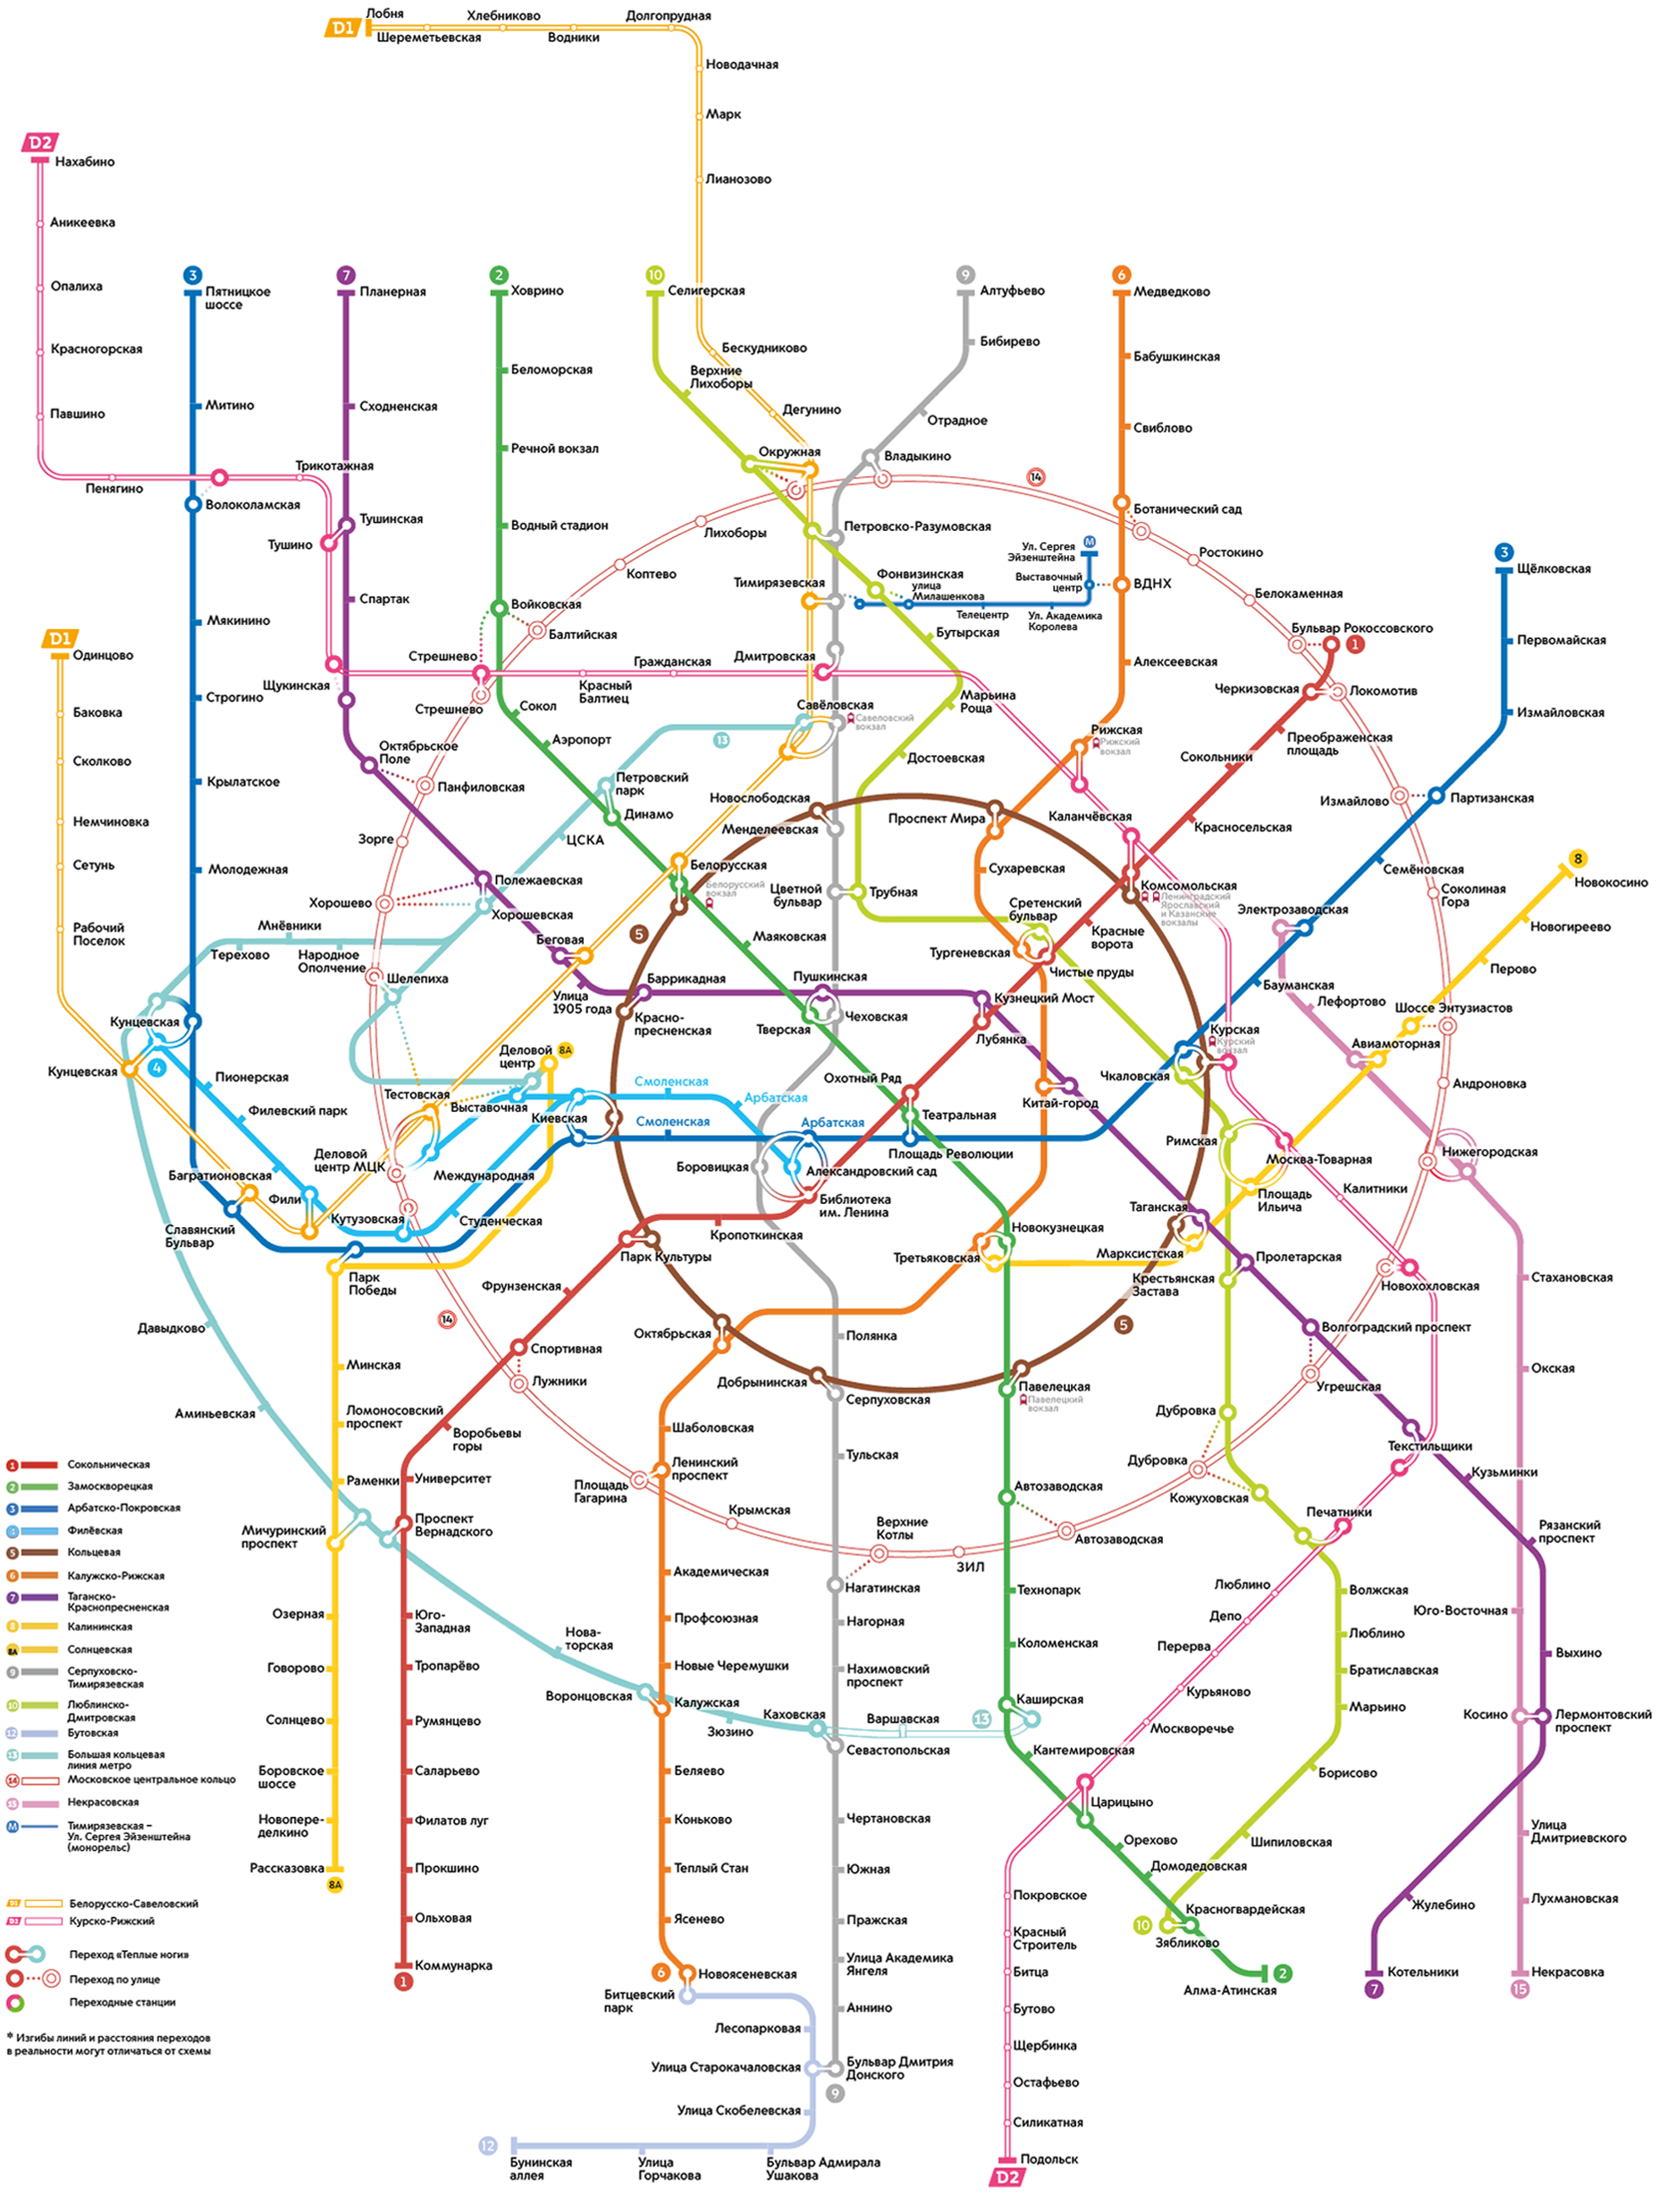
Основная часть | 2022
В январе 2014 года пущен участок Солнцевской линии от «Парка Победы» до станции «Деловой центр». В феврале Бутовская линия была продлена до пересадки с Калужско-Рижской линией с открытием станций «Лесопарковая» и «Битцевский парк». В августе на действующем перегоне между станциями «Щукинская» и «Тушинская» открылась станция «Спартак», заложенная ещё в 1970-х годах, но остававшаяся законсервированной на протяжении почти сорока лет. В декабре была открыта станция «Тропарёво», ставшая первым этапом продления Сокольнической линии.
10 сентября 2016 года пущено пассажирское движение по Московскому центральному кольцу (МЦК).
В феврале 2018 года введена первая (северо-западная) часть Большой кольцевой линии — будущей второй подземной кольцевой Московского метрополитена, от станции «Деловой центр» до станции «Петровский парк» с тремя промежуточными станциями
Метро в 2022 году

Slide 17
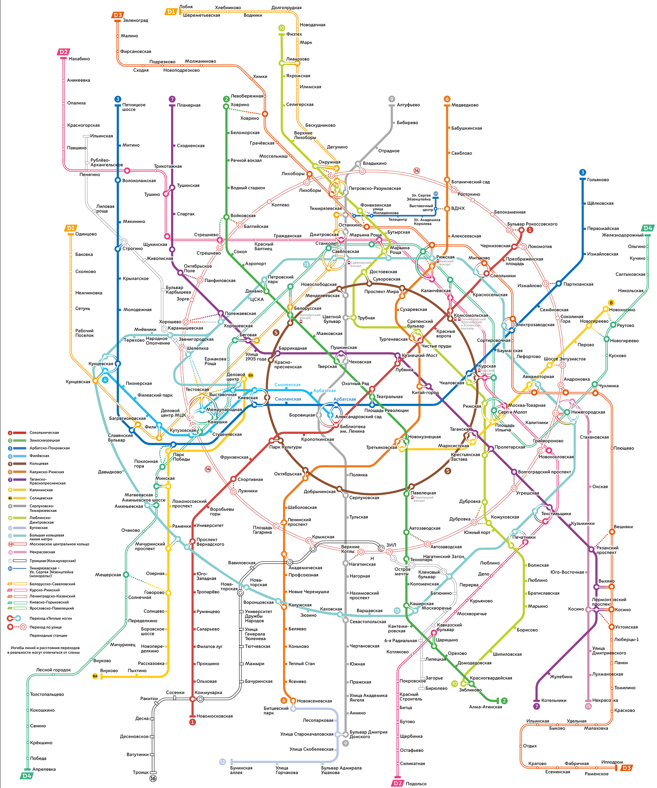
Основная часть | Перспективы развития
Перспективы для развития метро — строительство новых диаметров для соединения пригорода с городом и поддержание, обеспечение существующих станций.
В 2023 году планируется достроить Большую кольцевую линию
Метро к 2027 году
На данный момент используется и эксплуатируется 250 станций метро и 98 станций диаметров+МЦК+монорельса. В распоряжении “сердца Столицы” всего 348 станций.

Slide 18
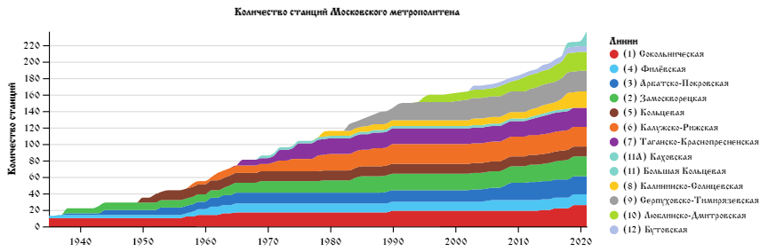
Основная часть | Прирост станций по годам

Slide 19
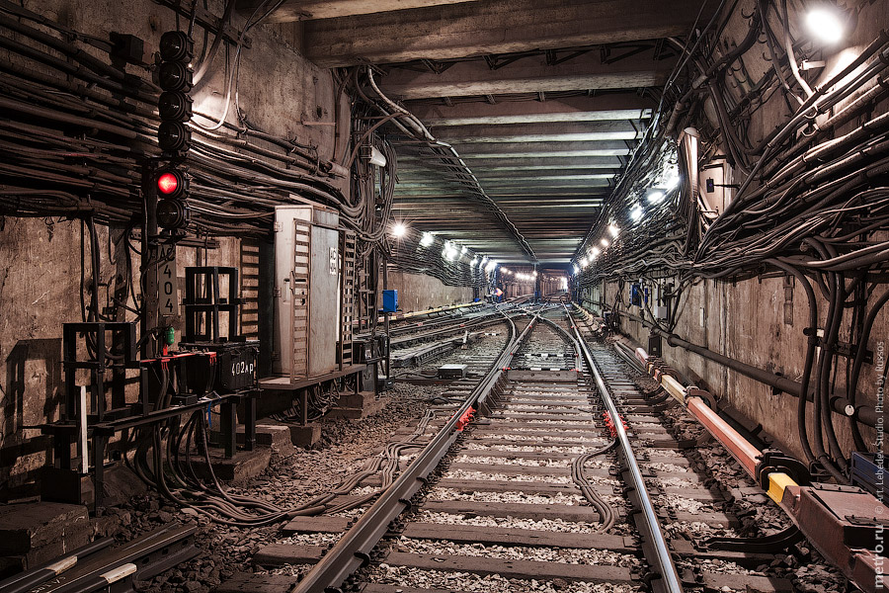
Основная часть | Подвижные составы
Московское метро использует ту же ширину колеи, что и обычные железные дороги в России — 1520 мм. Для подачи тока используется третий (контактный) рельс, на который подаётся напряжение 825 В постоянного тока (на шинах подстанций — не более 975 В, на токосъёмнике вагона — не менее 550 В). Типичный путевой тоннель — однопутный, круглый в сечении с внутренним диаметром 5,1 м (в первых очередях — 5,5 м) или прямоугольный с внутренними размерами 4,16×4,4 м. Средняя эксплуатационная скорость поездов — 46—72 км/ч.
В Московском метрополитене используются электропоезда пяти поколений, и в настоящее время идёт деятельное обновление парка вагонов, в частности — старейшие и отслужившие свой срок списываются, менее старые проходят капитально-восстановительный ремонт, а также интенсивно закупаются новые. За последние 10 лет полностью обновлён подвижной состав на Филёвской, Арбатско-Покровской, Кольцевой, Калининской, Серпуховско-Тимирязевской и Таганско-Краснопресненской линиях. Инвентарный парк вагонов составляет около 6000 шт. (в среднем за сутки)

Slide 20
Основная часть | Подвижные составы
ав
В

Slide 21
Источники | Литература
https://ru.wikipedia.org/wiki/Московский_метрополитен
https://www.mosmetro.ru/about/history/ История метрополитена
https://youtu.be/bOC5IOMcS4M История Московского Метро — MetroCucumber
http://www.metro.ru/library/stroitelstvo_metropolitenov/ Методы строительства тоннелей метро
https://www.mos.ru/news/item/9940073/ Метро во время ВОВ
https://www.mos.ru/city/projects/metro85/ Схема метро по годам

Slide 22
Спасибо за внимание!
Спасибо за внимание!

